Slide 1


BÀI 29
MÁI ẤM GIA ĐÌNH
TIẾT 3
TẬP VIẾT: CHỮ HOA Ô, Ơ

Slide 2
Yêu cầu cần đạt
1. Viết đúng chữ Ô, Ơ cỡ vừa và cỡ nhỏ.
2. Viết đúng câu ứng dụng:
Ông bà sum vầy cùng con cháu.
3. Rèn cho mình tính kiên trì và cẩn thận khi viết.

Slide 3
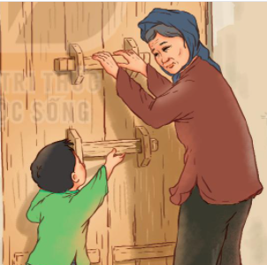
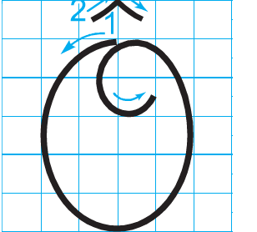
CHỮ HOA Ô, Ơ
Viết chữ hoa Ô, Ơ

Slide 4
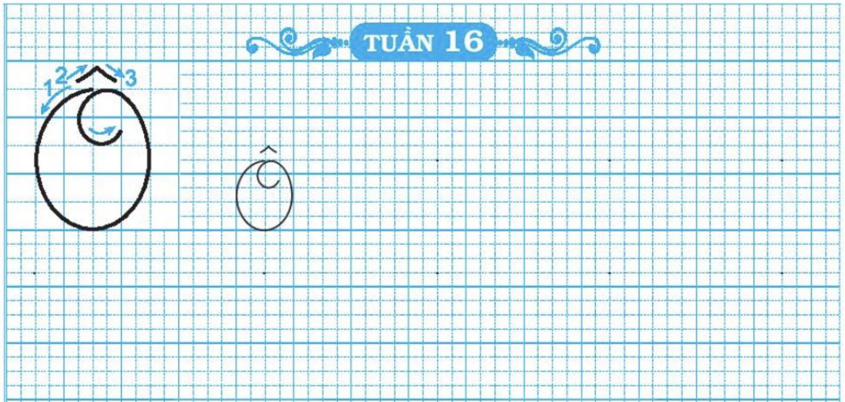
Ô
Ô
Ô
Ô
Ô
Ô
Ô
Ô

Slide 5
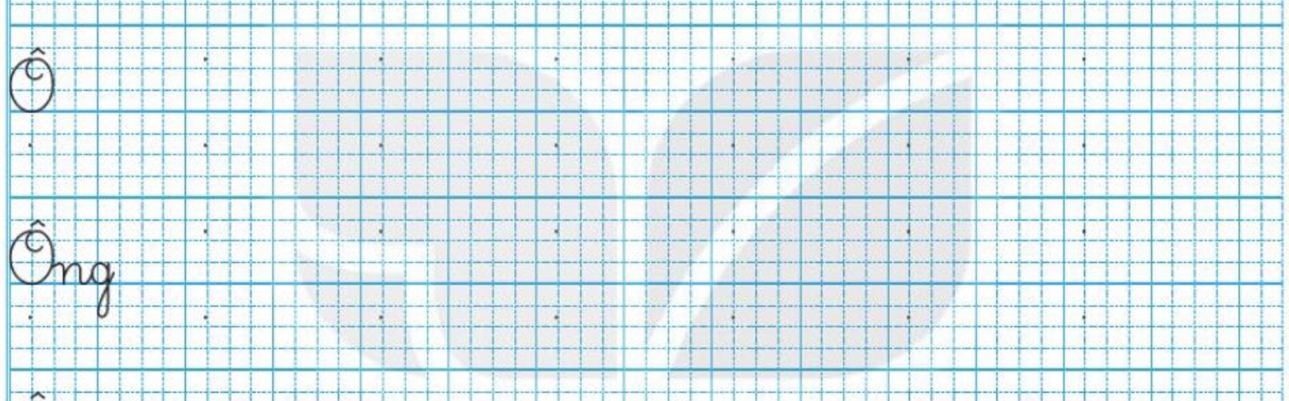
Ô
Ô
Ô
Ô
Ô
Ô
Ô
Ô
Ô
Ô
Ô
Ô
Ô
Ông
Ông
Ông
Ông
Ông
Ông
Ông
Ông
Ông
Ông
Ông
Ông
Ông

Slide 6

VIẾT ỨNG DỤNG
Ông bà ǧίm vầy cùng cΪ εáu.
a. Chữ cái nào được viết hoa?
b. Khoảng cách giữa các chữ ghi tiếng như thế nào?
c. Những chữ cái nào cao 2.5 li ?
Chữ Ô.
→ Chữ Ô, g, b, h, y.
→ Khoảng cách giữa các chữ ghi tiếng là 1 con chữ o.
→ Chữ Ô, g, b, h, y.

Slide 7
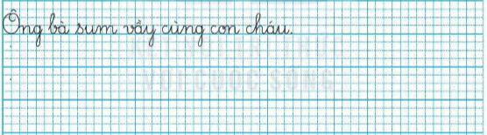
Ông bà sum vầy cùng con cháu.
Ông bà sum vầy cùng con cháu.

Slide 8

Luyện viết vở
Học sinh viết vào vở Tập viết 2 tập một

